Slide 1

团队佳
Team
+
2018

Slide 2

目录
1
作品总述
2
作品背景
3
技术介绍
4
作品开发与盈利
5
致谢

Slide 3

01
作品总述

Slide 4
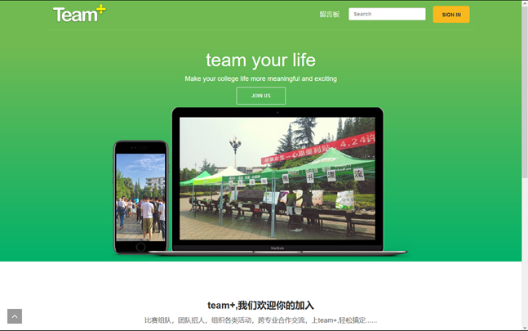
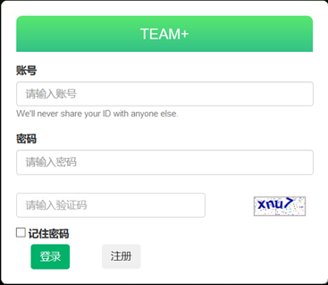
作品介绍
Introduction of
Works
作品介绍
‘Team+’又名‘团队佳’，作为一个校内各类团队、各专业沟通与交流的桥梁，比赛组队，团队招人，组织各类活动，跨专业合作交流，来team+,轻松搞定。
延时文字，不要可以删除

Slide 5
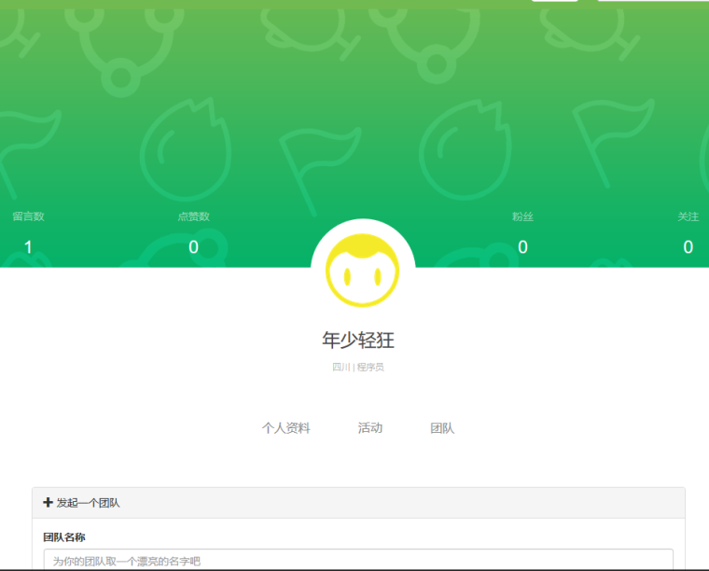
作品背景
团队
组织
活动
赛事
针对高校各专业、各班级、各类团队之间合作交流的不便，各类团队的组建困难，校内活动的举办困难，而导致的校园活力不强，跨学科之间合作创新能力差，团队的综合能力弱，学生的兴趣难以得到扩展与提升等问题，我们设计了《Team+》,其目的在于促进团队之间合作交流，帮助学生快速组建综合能力强的团队，助推各类活动的圆满举办。
延时文字，不要可以删除

Slide 6
团队分工
负责人
后台开发
前端开发
测试
延时文字，不要可以删除

Slide 7

作品宗旨
合作
跨专业合作
创新
打破传统的校园活动宣传组织方式
活力
让学校各团队之间从此更多合作交流
方便
方便各个团队、同学之间的
延时文字，不要可以删除

Slide 8
02
作品背景

Slide 9
产生的背景
项目
产生背景
高校各专业、各班级、各类团队之间合作交流的不便，各类团队的组建困难，校内活动的举办困难
有技术的同学得不到很好的发挥，有想法的同学却留下了技术的眼泪。
1
2
校园中各个团队组织活动的方式依然停留在传统中，效率不仅低，而且宣传方式受限于天气、地理位置、人员等因素。
3
4
高校之中各团队之间缺乏一个相互交流合作的平台。
学科与学科之间交集少，导致学生的创新能力弱
5
学校宣传各类比赛的方式繁琐且效率不高
延时文字，不要可以删除

Slide 10
需求分析
不知道学校
有哪些好玩的活动
跨行思维太难培养了
团组织生活又来了，
真想找个其它专业
的班级一起联谊啊
社团活动宣传困难，没人参加
好想找个文档写得好的人
一起参加数学建模啊
学生会的举办活动为什么
总是然我们空间转发说说，好烦啊！
最近有没有什么好的比赛啊，这次可不能再错过了
综合对我所处高校的调查与需求的分析，可见高校内是比较缺乏一个沟通各类学生团队与活动、赛事消息发布的平台的。
延时文字，不要可以删除

Slide 11
需要解决问题
可见高校各专业、各班级、各类团队之间合作交流的不便，各类团队的组建困难，校内活动的举办困难，而导致的校园活力不强，跨学科之间合作创新能力差，团队的综合能力弱，学生的兴趣难以得到扩展与提升等。
问题四
团队组建困难
问题三
各类活动宣传效率低
问题二
团建活动单调
问题一
团队合作交流不便
延时文字，不要可以删除

Slide 12
03
技术介绍
延时文字，不要可以删除

Slide 13
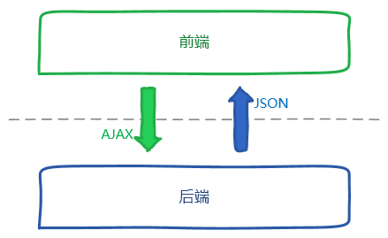
技术简介
采用了目前比较流行的前后端分离开发模式开发而成，使用了基于python语言的网络爬虫、数据挖掘技术；后台用了基于python语言的Flask框架，前端使用了当前比较受欢迎的前端框架VUE，使用Ajax异步请求、bootstrap框架美化页面。
延时文字，不要可以删除

Slide 14




技术分述
python爬虫
产品概述
01
02
使用python爬虫去教务系统获取用户信息进行身份验证
利用Flask易扩展的特性，使用其进行前后端分离的开发，使用它写接口。
Json数据交互
Vue.js
03
考虑到可读性也不错、易于解析、易于维护，语言无关等优点，我们选择了json做数据交互
04
后台使用Vue框架发送ajax请求数据
延时文字，不要可以删除

Slide 15
功能介绍
留言墙
查看各类活动详情，参与及评论情况
登录
产看活动
参加活动
查看我所参加的活动和团队的信息
个人中心
查看、更改部分个人信息
延时文字，不要可以删除

Slide 16
作品形式
网站、网页
采用网页的形式更易于传播和信息查看
延时文字，不要可以删除

Slide 17
03
作品开发与盈利
延时文字，不要可以删除

Slide 18
作品开发
C
A
一
D
结合现状，进行项目可行性分析
二
B
讨论与设计用户交互
A
三
C
数据库设计
B
四
D
软件开发
延时文字，不要可以删除

Slide 19
短期盈利计划
投放广告
01
02
与企业合作
当用户量积累到一定量之后，
可以向学校附近商家招广告投放
给企业推荐优秀的人才
收入来源
开自营网铺
04
03
团队活动拉赞助
旺铺专注于学校团建和
活动的物资方面
提取赞助费用的5%
延时文字，不要可以删除

Slide 20
感谢您的观看与指正
延时文字，不要可以删除

